Slide 2
Jn 2: 1-11 - Al tercer día se celebró una boda en Caná de Galilea, y estaba allí la madre de Jesús; y también Jesús fue invitado, con sus discípulos, a la boda. Cuando se acabó el vino, la madre de Jesús le dijo: No tienen vino. Y Jesús le dijo: Mujer, ¿qué nos va a ti y a mí en esto ? Todavía no ha llegado mi hora. Su madre dijo a los que servían: Haced todo lo que El os diga.

Slide 3
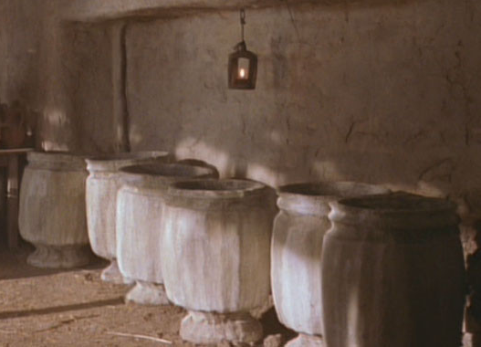
Y había allí seis tinajas de piedra, puestas para ser usadas en el rito de la purificación de los judíos; en cada una cabían dos o tres cántaros. Jesús les dijo: ‘Llenad de agua las tinajas.’ Y las llenaron hasta el borde.

Slide 4
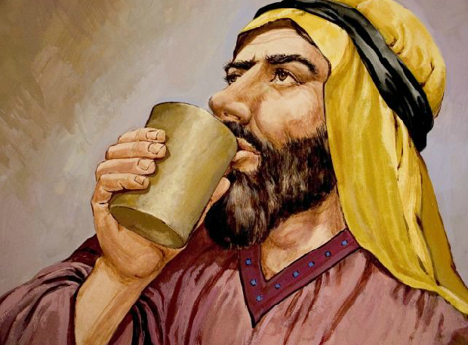
Jn 2: 1-11 - Entonces les dijo: Sacad ahora un poco y llevadlo al maestresala. Y se lo llevaron. Cuando el maestresala probó el agua convertida en vino, y como no sabía de dónde era (pero los que servían, que habían sacado el agua, lo sabían)

Slide 5
el maestresala llamó al novio, y le dijo: Todo hombre sirve primero el vino bueno, y cuando ya han tomado bastante, entonces el inferior; pero tú has guardado hasta ahora el vino bueno. Este principio de sus señales hizo Jesús en Caná de Galilea, y manifestó su gloria, y sus discípulos creyeron en El.

Slide 6
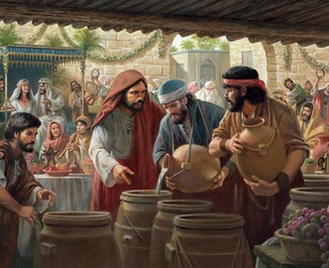
El primer milagro, en una boda
- un grupo pequeño
- pocos lo sabían
- hizo casi en privado
- no era ninguna revelación
pública
Entre Sus mayores milagros, podríamos pasar por alto éste
- no fue como alimentar a los
5,000
- no fue como andar sobre
el agua
- no fue como curar a los
leprosos
- no fue como levanter
a Lázaro

Slide 7
Una demostración fuerte que el camino que El nos enseña a seguir es coherente y compatible, con la vida ordinaria...con nuestras actividades diárias.
Seguir a Jesús no require una vida estricta, áspera de la abnegación como si El nos requiere vivir encima de o aparte de las experiencias de la vida común..

Slide 8
Jesús no pareció a Juan el bautista. La mayor parte de Su vida fue gastada, no en el desierto, sino en las ciudades, los pueblos, y las casas de la gente.
Él aceptó invitaciones de comer, se mezcló con familias, se vestía con túnica, no con el pelo de camello… fue ungido con óleo de alegría más que a tus compañeros (Sal 45:7).
Jesús era un hombre feliz, ordinario, como todos los demás.

Slide 9
Algunos lo criticaron: Porque vino Juan que no comía ni bebía, y dicen: ‘Tiene un demonio.’ Vino el Hijo del Hombre, que come y bebe, y dicen: ‘Mirad, un hombre glutón y bebedor de vino, amigo de recaudadores de impuestos y de pecadores’
(Mt 11:18-19)
Él vivía como persona ordinaria, no como un monje estricto, austero, y abnegado.
Él vivió una vida común como la que nosotros vivimos.

Slide 10
Jesús andaba en el centro de las ciudades y en los mercados. Su presencia en la boda no hizo incómodos a los otros invitados…no disminuyó la alegría de los otros.
Una mentira de Satanás es que invitar a Jesús en lo que hacemos es el fin de los tiempos buenos…pero Él no era asceta, monje, ni solitario…no evitó los tiempos buenos de la vida diaria, sino participaba en ellos.

Slide 11
Él podía renunciar la sociedad y retirarse al desierto, pero en cambio, decidió participar en el mundo como nosotros hacemos pero sin ser vencido por el mundo.
Es más fácil rehusar una invitación que puede hacernos incómodos, que aceptar la invitación, ir, y comportarse como Jesús se comportaba.

Slide 12
Nuestros instintos naturales no son malos. Dios nos hizo vivos con virilidad como varones y mujeres, vibrantes con la vida de modo que podemos ser personas verdaderas y santos al mismo tiempo.
Cristo “en nosotros” nos purifica, nos limpia, y nos realiza como varones y mujeres…
hasta que todos lleguemos a…un hombre maduro, a la medida de la estatura de la plenitude de Cristo
(Ef 4:13).

Slide 13
Jesús envió a Sus dicípulos a Jerusalén y Samaria, ciudades llenas de gente, reuniones públicas, casas privadas, y a sus actividades diarias.
Esto es donde Su evangelio debe trabajar y producir efectos buenos, o no va a servir en absoluto.
1 Cor 10:31 – ya sea que comáis, que bebáis, o que hagáis cualquier otra cosa, hacedlo todo para la gloria de Dios.

Slide 14
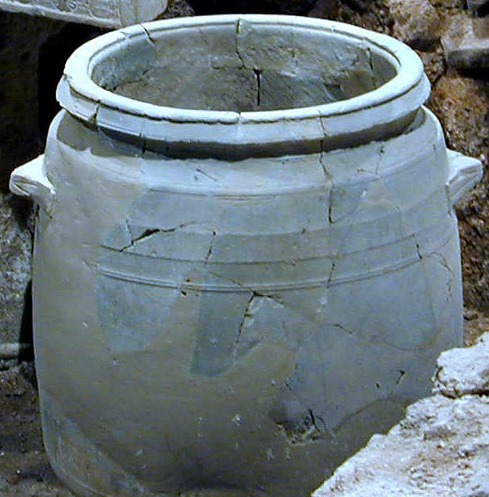
Jn 2:6 – Y había allí seis tinajas de piedra, puestas para ser usadas en el rito de la purificación de los judíos: en cada una cabían dos o tres cántaros

Slide 15
Los judíos siempre se lavaban y se limpiaban…era una religión con ellos.
- En una ceremonia ellos lavaron sus manos
- En otra, sus pies

Slide 16
Pero ellos necesitaron la limpieza del interior más que del exterior.
- Se require más que un rito para vivir y sobrevivir espiritualmente.
En todos aspectos de vida, necesitamos una profunda limpieza del corazón y del espíritu.

Slide 17
El Punto: los días de ritos y ceremonias son terminados. La rutina repetida de limpiezas externas, ritualmente lavándose para cada impureza, debe ser dejada al lado.
Él vine para enseñarnos como amar, como vivir por la fe, como ser nacido de nuevo, como ser cambiado en el interior…como ser cambiado del agua simple, para ser el vino mejor.
Lo que Jesús puede hacer en nuestras vidas es tan verdadero como lo que Él hizo al agua en las 6 tinajas de piedra.

Slide 18
Vemos comprimido en solo un momento el mismo poder que trabaja en todas partes de la viñas cada verano, transformando el recío y la lluvia en los jugos que llenan las uvas como ellas maduran.
Miramos al proceso y lo damos por supuesto…es la naturaleza.
Pero hay Alguien presente en el proceso quién es más gande y más poderoso que la naturaleza…el Dios que creó la naturaleza.

Slide 19
Él está presente con nosotros mientras maduramos en la vida.
- Él es el poder que transforma cosas en este mundo.
- Lo que Jesús hizo con el agua, Él puede hacer con nosotros,
si permitimos que Él nos enseñe y dirija.
Jesús puede cambiar, transformer, y madurar a nuestras vidas. Él siempre proporciona algo mejor que lo que provee la naturaleza …Él proporciona no solo la vida, sino la vida eterna.

Slide 20
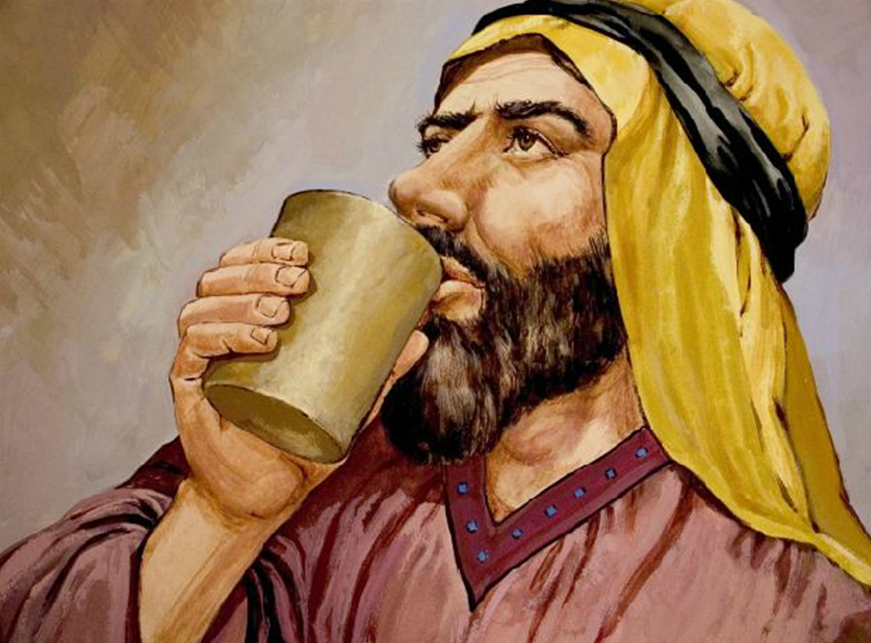
Lo más largo que bebemos de la vida que Él nos da, lo mejor crece nuestra vida en calidad.
La vida que Jesús nos da no es una serie de emociones momentáneas que pasan. Es más dulce, mejor, más lleno, y más rica mientras pasan los años.

Slide 21
‘Tú has guardado hasta ahora el vino bueno.’
Lo más largo que vivimos y crecemos en Él, puede ser dicho la misma cosa acerca de la calidad de nuestras vidas…que El puede transformarnos de agua corriente en el mejor y más dulce de los vinos
-o-
de gente común en el mejor y más dulce de Sus siervos.
…y que sea verdad para cada uno de nosotros.

